Slide 1
ПОДАТок НА ПРИБУТОК ПІДПРИЄМСТВ

Slide 2
ПЛАН
1. Основи оподаткування прибутку підприємств
2. Особливості формування та подання податкової звітності з податку на прибуток підприємств
3. Порядок формування та структура доходів підприємств і організацій
4. Особливості оцінки та визнання витрат відповідно до національних і міжнародних стандартів бухгалтерського обліку
5. Особливості визначення різниць, на які збільшується або зменшується фінансовий результат до оподаткування, визначений у фінансовій звітності підприємства
6. Особливості розрахунку податку на прибуток підприємств та заповнення декларації

Slide 3
1. Основи оподаткування прибутку підприємств

Slide 4
Податок на прибуток відіграє важливу роль в економіці та фінансах будь-якої країни. Слід відмітити, що вказаний вид оподаткування (у формі податку на прибуток, податку на дохід юридичних осіб, податку з корпорацій) застосовується у всіх без виключення країнах світу.
Механізм оподаткування прибутку українських підприємств відрізняється від оподаткування прибутку корпорацій, оскільки вітчизняним податком на прибуток оподатковуються всі юридичні особи незалежно від розміру, крім тих, хто знаходиться на спрощеній системі оподаткування.

Slide 5
Податок на прибуток займає належне місце у розвитку малого підприємництва, а також у залучені в економіку держави іноземних інвестицій, оскільки в законодавстві багатьох країн передбачається повне або часткове звільнення від сплати податку в перші роки створення і функціонування малих і спільних з іноземними учасниками підприємств. В той же час фіскальне значення даного податку в більшості розвинених країн незначне. Це положення не відноситься до України, де надходження від податку на прибуток є достатньо високими.

Slide 6
ПЛАТНИКИ Податку на прибуток резиденти:
суб’єкти господарювання – юридичні особи, які провадять господарську діяльність як на території України, так і за її межами;
Управитель фонду операцій з нерухомістю, який здійснює діяльність відповідно до Закону України "Про фінансово-кредитні механізми і управління майном при будівництві житла та операціях з нерухомістю" щодо операцій і результатів діяльності із довірчого управління, що здійснюється таким управителем через фонд.

Slide 7
ПЛАТНИКИ Податку на прибуток нерезиденти:
юридичні особи, які утворені в будь-якій організаційно-правовій формі та отримують доходи з джерелом походження з України, за винятком установ та організацій, що мають дипломатичні привілеї або імунітет згідно з міжнародними договорами України;
постійні представництва нерезидентів, які отримують доходи із джерелом походження з України або виконують агентські (представницькі) та інші функції стосовно таких нерезидентів чи їх засновників.

Slide 8
Об’єкт оподаткування податку на прибуток
прибуток із джерелом походження з України та за її межами, який визначається шляхом коригування (збільшення або зменшення) фінансового результату до оподаткування (прибутку або збитку), визначеного у фінансовій звітності підприємства відповідно до національних положень (стандартів) бухгалтерського обліку або міжнародних стандартів фінансової звітності, на різниці, які виникають відповідно до положень Податкового кодексу України

Slide 9
Об’єкт оподаткування податку на прибуток
дохід за договорами страхування;
дохід (прибуток) нерезидента з джерелом походження з України;
дохід суб’єктів, які здійснюють випуск та проведення лотерей;
дохід операторів, отриманий від букмекерської діяльності, азартних ігор (у тому числі казино), крім доходу, отриманого від азартних ігор з використанням гральних автоматів, зменшеного на суму виплачених виплат гравцю, що підлягає оподаткуванню.

Slide 10
Якщо передбачено здійснення коригування шляхом збільшення фінансового результату до оподаткування, то в цьому разі відбувається:
зменшення від’ємного значення фінансового результату до оподаткування (збитку);
збільшення позитивного значення фінансового результату до оподаткування (прибутку).

Slide 11
Якщо передбачено здійснення коригування шляхом зменшення фінансового результату до оподаткування, то в цьому разі відбувається:
збільшення від’ємного значення фінансового результату до оподаткування (збитку);
зменшення позитивного значення фінансового результату до оподаткування (прибутку).

Slide 12
Для платників податку, у яких річний дохід від будь-якої діяльності (за вирахуванням непрямих податків), визначений за правилами бухгалтерського обліку за останній річний звітний (податковий) період не перевищує двадцяти мільйонів гривень, об’єкт оподаткування може визначатися без коригування фінансового результату до оподаткування на усі різниці (крім від’ємного значення об’єкта оподаткування минулих податкових (звітних) років), визначені відповідно до ПКУ.

Slide 13
До річного доходу від будь-якої діяльності, визначеного за правилами бухгалтерського обліку, включається:
дохід (виручка) від реалізації продукції (товарів, робіт, послуг);
інші операційні доходи;
фінансові доходи;
інші доходи.

Slide 14
Ставка податку на прибуток підприємств –
18%

Slide 15
Під час провадження страхової діяльності юридичних осіб - резидентів одночасно із ставкою податку на прибуток 18% ставки податку на дохід встановлюються у таких розмірах:
3 відсотки за договорами страхування від об’єкта оподаткування, у вигляді суми страхових платежів, страхових внесків, страхових премій, нарахованих за договорами страхування і співстрахування;
0 відсотків за договорами з довгострокового страхування життя, договорами добровільного медичного страхування та договорами страхування у межах недержавного пенсійного забезпечення

Slide 16
Під час провадження букмекерської діяльності, діяльності з випуску та проведення лотерей, азартних ігор (у тому числі казино) одночасно із ставкою податку на прибуток 18% ставка податку на дохід встановлюється у розмірі:
10 відсотків від доходу, отриманого від азартних ігор з використанням гральних автоматів;
18 відсотків від доходу, отриманого від букмекерської діяльності, азартних ігор (у тому числі казино), крім доходу, отриманого від азартних ігор з використанням гральних автоматів, зменшеного на суму виплачених виплат гравцю.

Slide 17
Ставки податку для доходів нерезидентів
Ставки 0, 4, 6, 12, 15 і 20 відсотків застосовуються до доходів нерезидентів та прирівняних до них осіб із джерелом їх походження з України у випадках, встановлених ПКУ.

Slide 18
Податковий (звітний) період для податку на прибуток підприємств:
календарний квартал;
календарне півріччя;
календарні три квартали;
календарний рік.
При цьому податкова декларація розраховується наростаючим підсумком.
Виробники сільськогосподарської продукції можуть обрати річний податковий (звітний) період, який починається з 1 липня поточного звітного року і закінчується 30 червня наступного звітного року.

Slide 19
Річний податковий (звітний) період встановлюється для таких платників податку:
а) платників податку, які зареєстровані протягом звітного (податкового) року (новостворені), що сплачують податок на прибуток на підставі річної податкової декларації за період діяльності у звітному (податковому) році;
б) виробників сільськогосподарської продукції;
в) платників податку, у яких річний дохід від будь-якої діяльності (за вирахуванням непрямих податків) за попередній річний звітний (податковий) період, не перевищує 20 мільйонів гривень.

Slide 20
Податкові періоди з податку на прибуток підприємств

Slide 21
2. Особливості формування та подання податкової звітності з податку на прибуток підприємств

Slide 22
Починаючи з 2015 року, розрахунок об’єкта оподаткування проводиться за даними бухгалтерського обліку, методом коригування фінрезультату до оподаткування на що збільшують або зменшують його різниці (ПКУ, розділ III).

Slide 23
Обов’язковість складання і зберігання документів, що підтверджують отримання платником податку доходів та здійснення витрат, передбачено правилами ведення бухгалтерського обліку та нормами Розділу ІІ ПКУ. У зв’язку з цим виникає необхідність накопичення даних про доходи та витрати з метою оподаткування податком на прибуток, використовуючи дані бухгалтерського обліку.
Кінцевим етапом такого обліково-податкового процесу щодо сплати податку на прибуток є складання податкової декларації, яку можна вважати основним обліковим регістром податкового обліку з податку на прибуток підприємства.

Slide 24
Разом з податковою декларацією платник податку на прибуток подає квартальну або річну фінансову звітність у порядку, передбаченому для подання податкової декларації.

Slide 25
Фінансова звітність підприємства:
форма № 1 «Баланс (Звіт про фінансовий стан)»;
форма № 2 «Звіт про фінансові результати (Звіт про сукупний дохід)»;
форма № 3 «Звіт про рух грошових коштів (за прямим методом)» або форма № 3-н «Звіт про рух грошових коштів (за непрямим методом)»;
форма № 4 «Звіт про власний капітал»;
форма № 5 «Примітки до річної фінансової звітності»;
форма № 6 «Додаток до Приміток до річної фінансової звітності «Інформація за сегментами».

Slide 26
Обов’язок подавати разом із податковою декларацією фінансову звітність з одного боку, забезпечує вищий рівень контролю. А з іншого, ураховуючи той факт, що існують розбіжності між податковим та обліковим прибутками, провести повноцінну перевірку, порівнюючи показники податкової і фінансової звітності, неможливо.

Slide 27
Терміни подачі декларації:
40 календарних днів після закінчення періоду – платниками податків, які в якості податкового періоду використовували квартал;
60 календарних днів після закінчення періоду – платниками податків, які в якості податкового періоду використовували календарний рік.

Slide 28
Затвердженого порядку складання декларації з податку на прибуток не існує. Тому при її заповненні керуються безпосередньо ПКУ, а також підказками, які надані Мінфіном у самій формі, затвердженій наказом № 897. (у редакції наказу Міністерства фінансів України від 28 квітня 2017 року № 467)

Slide 29
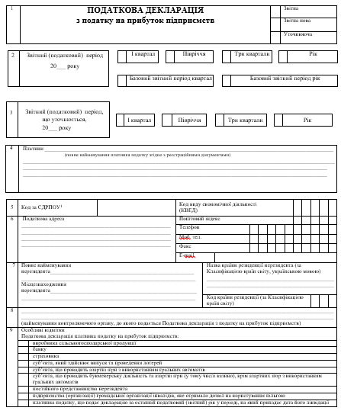
Вступна частина декларації з податку на прибуток підприємств

Slide 30
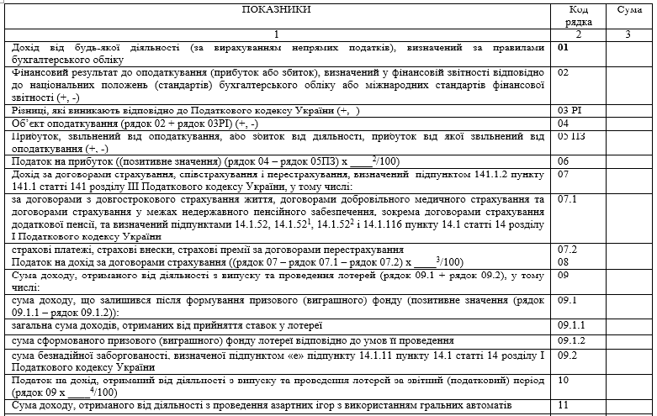
Основна частина декларації з податку на прибуток підприємств

Slide 31
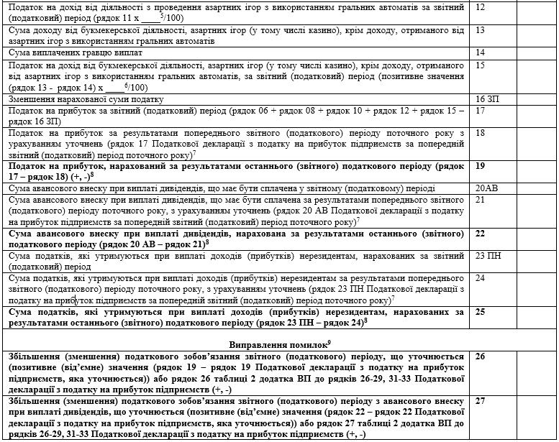
Основна частина декларації з податку на прибуток підприємств

Slide 32
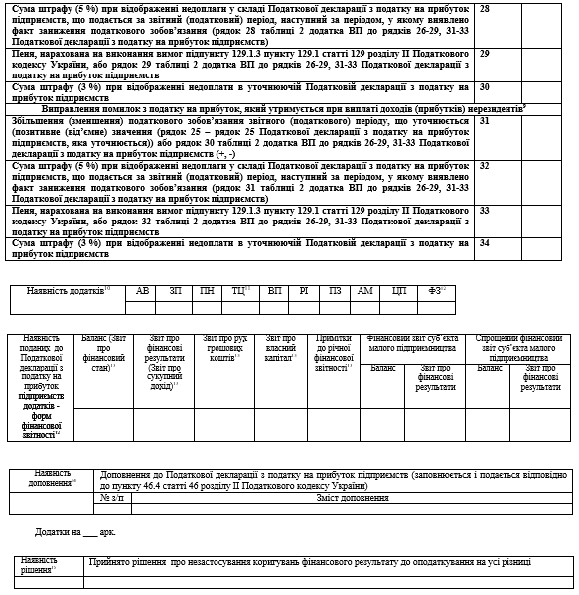
Основна частина декларації з податку на прибуток підприємств

Slide 33
Додатки до декларації з податку на прибуток підприємств
1. РІ – «Різниці» виробляється коригування фінрезультату до оподаткування;
2. ПЗ – Розрахунок прибутку, що звільняється від оподаткування (для рядка 05 ПЗ);
3. ЗП – Зменшення нарахованої суми податку (для рядка 16 ЗП);
4. АВ – Розрахунок авансового внеску з податку на прибуток підприємств на суму виплачених дивідендів (прирівняних до них платежів)(для рядка 20 АВ).
5. ПН – Розрахунок (звіт) податкових зобов'язань нерезидентів, якими отримано доходи із джерелом їх походження з України (для рядка 23 ПН);
6. ВП – Розрахунок податкових зобов'язань за період, у якому виявлено помилку(и) (для рядків 26-29; 31-33).

Slide 34
Додатки передбачені для відображення результату за окремими операціями, або носять інформаційний характер:
1. ТЦ – Самостійне коригування податкових зобов'язань платника податку з метою трансфертного ціноутворення;
2. ЦП – Розрахунок фінансового результату від операцій із цінними паперами;
3. АМ – Інформація щодо нарахованої амортизації.

Slide 35
Інформація про наявність зазначених додатків розміщується в спеціальному розділі декларації. Для цього необхідно у відповідних клітинках проставити знак «+».
Ще спеціальний розділ служить для відображення наявності додатку, наданого платником у відповідності зі ст. 46 (п. 46.4) ПКУ. Крім того, існує спеціальний розділ для переліку форм фінзвітності, які є додатками до декларації.

Slide 36
3. Порядок формування та структура доходів підприємств і організацій

Slide 37
Доходи
— це збільшення економічних вигод у вигляді надходження активів або зменшення зобов’язань, які приводять до зростання власного капіталу (крім зростання власного капіталу за рахунок внесків учасників).

Slide 38
Фактично з 2015 року взагалі ліквідується поняття “податковий облік” для податку на прибуток, а весь облік будується виключно за правилами бухгалтерського обліку (згідно національних чи міжнародних стандартів бухгалтерського обліку та звітності), що прямо визначено п.134.1.1 ПК України.
Методологічні засади формування інформації про доходи у вітчизняному бухгалтерському обліку визначає П(С)БО 15 «Дохід».
П(С)БО 15 «Дохід» містить положення, які зумовлені національними особливостями обліку, зокрема обліку авансів, бартерних операцій тощо.

Slide 39
П(С)БО 15 «Дохід» не поширюється на:
операції за договорами оренди;
страхову діяльність, операції з реалізації цінних паперів;
операції з виконання робіт у сфері будівництва;
операції з отримання дивідендів, що облічуються за методом участі в капіталі.

Slide 40
Принципи обліку доходів:
принцип нарахування;
принцип відповідності доходів і витрат;
принцип єдиного грошового вимірника.

Slide 41
Не визнаються доходами, згідно з П(С)БО 15 «Дохід» :
суми податку на додану вартість, акцизів, інших податків та обов’язкових платежів, які підлягають перерахуванню до бюджету та позабюджетних фондів;
суми надходжень за договорами комісії, агентськими та іншими договорами на користь комітента, принципала тощо;
суми попередньої оплати продукції (товарів, робіт, послуг);
суми авансу в рахунок оплати продукції (товарів, робіт, послуг);
суми завдатку під заставу або в погашення позики, якщо це передбачено відповідними договорами;
надходження, які належать іншим особам;
надходження від первинного розміщення цінних паперів тощо.

Slide 42
Відповідно до П(С)БО 15 «Дохід», доходи від реалізації продукції (товарів та інших активів) визнаються, якщо:
підприємство передало покупцеві суттєві ризики та вигоди, пов’язані з правом власності на продукцію (товар, інший актив);
підприємство не бере подальшої участі в управлінні, пов’язаному з володінням, та не здійснює ефективного контролю за реалізованою продукцією (товарами, іншими активами);
сума доходу (виручка) може бути достовірно оцінена;
доходи, які були або будуть отримані у зв’язку з операцією, можуть бути достовірно визначені;
існує впевненість, що в результаті операції збільшаться економічні вигоди підприємства, а витрати, що пов’язані з цією операцією, можуть бути достовірно визначені.

Slide 43
Дохід, пов’язаний з наданням послуг, визнається виходячи зі ступеня завершеності операції з надання послуг на дату балансу, якщо може бути достовірно оцінений результат цієї операції.
Цільове фінансування визнається доходом тих періодів, у яких було здійснено витрати, що пов’язані з виконанням умов цільового фінансування.

Slide 44
Дохід, який виникає в результаті використання активів підприємства іншими сторонами, визнається у вигляді відсотків, роялті і дивідендів, якщо:
ймовірне надходження економічних вигод, пов’язаних з такою операцією;
дохід може бути достовірно оцінений.
Такий дохід може визнаватися в такому порядку:
відсотки визнаються в тому звітному періоді, до якого вони належать, виходячи з бази їх нарахування і терміну користування відповідними активами;
роялті визнаються за принципом нарахування у відповідності з економічним змістом відповідного договору;
дивіденди визнаються в період прийняття рішення про їх виплату.

Slide 45
У відповідності з П(С)БО 15 «Дохід» в основу класифікації доходів покладено види діяльності від яких такі доходи отримано. Згідно національних стандартів обліку діяльність підприємства класифікується на звичайну і надзвичайну.
Звичайною діяльністю є будь-яка основна діяльність підприємства, а також операції, що її забезпечують чи виникають в результаті її здійснення.
Звичайна діяльність поділяється на операційну і неопераційну (фінансову, інвестиційну).

Slide 46
Операційна діяльність — основна діяльність підприємства, а також інші види діяльності, які не є інвестиційною чи фінансовою діяльністю.
Інвестиційна діяльність — це операції з придбання і реалізації необоротних активів, а також фінансових інвестицій, що не є еквівалентами грошових коштів.
Фінансова діяльність — це діяльність, що призводить до зміни розміру та складу власного і позичкового капіталу підприємства.

Slide 47
Доходи, що визнані, класифікуються в бухгалтерському обліку таким чином:
дохід (виручка) від реалізації продукції (товарів, робіт, послуг);
інші операційні доходи;
фінансові доходи;
інші доходи;
надзвичайні доходи.

Slide 48
Фінансові результати в бухгалтерському обліку класифікуються на :
фінансові результати операційної діяльності;
фінансові результати від фінансових операцій;
фінансові результати від іншої звичайної діяльності;
фінансові результати від надзвичайних подій.

Slide 49
4. Особливості оцінки та визнання витрат відповідно до національних і міжнародних стандартів бухгалтерського обліку

Slide 50
Витрати
— це зменшення економічних вигод у вигляді вибуття активів або збільшення зобов'язань, які призводять до зменшення власного капіталу (за винятком зменшення капіталу за рахунок його вилучення або розподілення власниками).

Slide 51
Методологічні засади формування у бухгалтерському обліку інформації про витрати підприємства та розкриття її у фінансовій звітності визначає Положення (стандарт) бухгалтерського обліку 16 П(С)БО «Витрати».
Норми цього стандарту стосуються фінансової звітності підприємств, організацій та інших юридичних осіб усіх форм власності (крім банків і бюджетних установ).

Slide 52
П(С)БО 16 наголошує, що витрати визнаються витратами певного періоду водночас із визнанням доходу, для отримання якого вони здійснені.
Витрати, які неможливо прямо пов'язати з доходом певного періоду, відображаються у складі витрат того звітного періоду, в якому вони були здійснені.

Slide 53
Не визнаються витратами та не включаються до звіту про фінансові результати:
платежі за договорами комісії, агентськими угодами та іншими аналогічними договорами на користь комітента, принципала тощо;
попередня (авансова) оплата запасів, робіт, послуг;
погашення отриманих позик;
інші зменшення активів або збільшення зобов'язань, що не відповідають ознакам, наведеним у пункті 6 Положення (стандарту) 16;
витрати, які відображаються зменшенням власного капіталу відповідно до положень (стандартів) бухгалтерського обліку.

Slide 54
Собівартість реалізованої продукції (робіт, послуг) складається з виробничої собівартості продукції (робіт, послуг), яка була реалізована протягом звітного періоду, нерозподілених постійних загально- виробничих витрат та наднормативних виробничих витрат.

Slide 55
До виробничої собівартості продукції (робіт, послуг) включаються:
прямі матеріальні витрати;
прямі витрати на оплату праці;
інші прямі витрати;
змінні загальновиробничі та постійні розподілені загальновиробничі витрати.
Виробнича собівартість продукції зменшується на справедливу вартість супутньої продукції, яка реалізується, та вартість супутньої продукції в оцінці можливого її використання, що використовується на самому підприємстві.

Slide 56
Загальновиробничі витрати:
витрати на управління виробництвом;
амортизація основних засобів загальновиробничого призначення.
амортизація нематеріальних активів загальновиробничого призначення;
витрати на утримання, експлуатацію та ремонт, страхування, операційну оренду основних засобів, інших необоротних активів загальновиробничого призначення;
витрати на вдосконалення технології й організації виробництва;
витрати на опалення, освітлення, водопостачання, водовідведення та інше утримання виробничих приміщень.
витрати на обслуговування виробничого процесу;
витрати на охорону праці, техніку безпеки і охорону навколишнього природного середовища.
інші витрати.

Slide 57
Витрати, пов'язані з операційною діяльністю, які не включаються до собівартості реалізованої продукції (товарів, робіт, послуг), поділяються на:
адміністративні витрати;
витрати на збут;
інші операційні витрати.

Slide 58
До адміністративних витрат відносяться такі загальногосподарські витрати, спрямовані на обслуговування та управління підприємством:
загальні корпоративні витрати;
витрати на службові відрядження і утримання апарату управління підприємством та іншого загальногосподарського персоналу;
витрати на утримання основних засобів, інших матеріальних необоротних активів загальногосподарського використання;
винагороди за професійні послуги (юридичні, аудиторські, з оцінки майна тощо);
витрати на зв'язок;
амортизація нематеріальних активів загальногосподарського використання;
витрати на врегулювання спорів у судових органах;
податки, збори та інші передбачені законодавством обов'язкові платежі;
плата за розрахунково-касове обслуговування та інші послуги банків, а також витрати, пов'язані з купівлею-продажем валюти;
інші витрати загальногосподарського призначення.

Slide 59
Витрати на збут включають такі витрати, пов'язані з реалізацією (збутом) продукції (товарів, робіт, послуг):
витрати пакувальних матеріалів для затарювання готової продукції на складах готової продукції;
витрати на ремонт тари;
оплата праці та комісійні винагороди продавцям, торговим агентам та працівникам підрозділів, що забезпечують збут;
витрати на рекламу та дослідження ринку (маркетинг);
витрати на передпродажну підготовку товарів;
витрати на відрядження працівників, зайнятих збутом;
витрати на утримання основних засобів, інших матеріальних необоротних активів, пов'язаних зі збутом продукції, товарів, робіт, послуг;
витрати на транспортування, перевалку і страхування готової продукції (товарів;
витрати на гарантійний ремонт і гарантійне обслуговування;
інші витрати, пов'язані зі збутом продукції, товарів, робіт, послуг.

Slide 60
До інших операційних витрат включаються:
витрати на дослідження та розробки відповідно до П(С)БО 8 "Нематеріальні активи";
собівартість реалізованих виробничих запасів;
сума безнадійної дебіторської заборгованості та відрахування до резерву сумнівних боргів;
втрати від операційної курсової;
втрати від знецінення запасів;
нестачі й втрати від псування цінностей;
визнані штрафи, пеня, неустойка;
витрати на утримання об'єктів соціально-культурного призначення;
інші витрати операційної діяльності.

Slide 61
Витрати операційної діяльності групуються за такими економічними елементами:
матеріальні затрати;
витрати на оплату праці;
відрахування на соціальні заходи;
амортизація;
інші операційні витрати.

Slide 62
5. Особливості визначення різниць, на які збільшується або зменшується фінансовий результат до оподаткування, визначений у фінансовій звітності підприємства

Slide 63
Різниці на які зменшується або збільшується фінансовий результат до оподаткування:
різниці, що виникають при нарахуванні амортизації;
різниці, що виникають при формуванні резервів;
різниці, які виникають при здійсненні фінансових операцій.

Slide 64
Для відображення різниць у звітності з податку на прибуток передбачено додаток РІ (рядок 03 декларації).
Показник рядка 03 з цього додатка відображається у рядку 03 декларації зі знаком «+» або «-». Ці різниці служать для коректування фінрезультату до оподаткування.
Сам додаток виконано у вигляді таблиці, де відображаються дані, що зменшують або збільшують фінрезультат до оподаткування у відповідності з вимогами ст. 134 (пп. 134.1.1) ПКУ.

Slide 65
Розрахунок різниць, що утворилися при нарахуванні амортизації
Основними критеріями визнання об’єкта основного засобу в податковому обліку є:
його вартість (більше 6 000 грн.);
терміни корисного використання.
Основною відмінністю такого визнання об’єкта в податковому обліку від бухгалтерського є умова необхідності використання у його господарській діяльності підприємства. Таким чином, один і той же об’єкт в бухгалтерському обліку може визнаватися основним засобом, а в податковому – ні.
У відповідності зі ст. 138 ПКУ (пп. 138.3.2), амортизація в податковому обліку невиробничих основних засобів не нараховується.

Slide 66
Розбіжності між податковим і бухгалтерським обліком виникають при наступних умовах:
1. Неспівпадання термінів амортизації за встановленими ПКУ мінімальними термінами використання ОС.
2. Порушення вартісної межі (6 000 грн.) ОС.
3. Невиконання умови обов’язкового використання ОЗ в господарській діяльності підприємства.

Slide 67
Перше коригування фінансового результату до оподаткування, встановлене абз. 2 п. 138.1 та абз. 2 п. 138.2 ПКУ, передбачає:
збільшення такого фінансового результату на суму нарахованої амортизації основних засобів або нематеріальних активів відповідно до національних положень (стандартів) бухгалтерського обліку або міжнародних стандартів фінансової звітності;
і його одночасне зменшення на суму розрахованої амортизації основних засобів або нематеріальних активів відповідно доп. 138.3 ПКУ.

Slide 68
Друге коригування фінансового результату до оподаткування, встановлене абз. 3 п. 138.1 та абз. 4 п. 138.2 ПКУ, передбачає:
збільшення такого фінансового результату на суму уцінки і втрат від зменшення корисності основних засобів або нематеріальних активів, включених до витрат звітного періоду відповідно до національних положень (стандартів) бухгалтерського обліку чи міжнародних стандартів фінансової звітності;
та його одночасне зменшення на суму дооцінки і вигід від відновлення корисності основних засобів або нематеріальних активів у межах попередніх віднесених до витрат уцінки і втрат від зменшення корисності основних засобів або нематеріальних активів відповідно до національних положень (стандартів) бухгалтерського обліку чи міжнародних стандартів фінансової звітності.

Slide 69
Третє коригування фінансового результату до оподаткування, встановлене абз. 4 п. 138.1 та абз. 3 п. 138.2 ПКУ, передбачає:
збільшення такого фінрезультату на суму залишкової вартості окремого об'єкта основних засобів або нематеріальних активів, визначеної відповідно до національних положень (стандартів) бухгалтерського обліку, у разі ліквідації або продажу такого об'єкта;
і його одночасне зменшення на суму залишкової вартості окремого об'єкта основних засобів або нематеріальних активів, визначеної з урахуванням положень ст. 138 ПКУ, у разі ліквідації або продажу такого об'єкта.

Slide 70
Приклад
Підприємство розрахувало суму амортизації в бухгалтерському обліку — 120000 грн. А в податковому обліку сума амортизації становить 80000 грн. Також за наслідками року підприємство дооцінило ОЗ на суму 400000 грн. (у межах суми уцінки ОЗ, проведеної в попередні роки, суми якої списані на витрати в бухгалтерському обліку за субрахунком 975 «Уцінка необоротних активів і фінансових інвестицій»).
Протягом звітного року було продано декілька об'єктів ОЗ: первісна вартість усіх об'єктів дорівнює 1 млн. грн., залишкова вартість у бухгалтерському обліку — 700000 грн., у податковому обліку — 450000 грн.

Slide 71
У декларації з податку на прибуток ці операції відобразяться в додатку РІ таким чином (табл. 4.2).

Slide 72
Відображення різниць, що виникають в результаті нарахування резервів (забезпечень)
Значення фінрезультату до оподаткування:
збільшується – у розмірі понесених витрат при формуванні резервів (забезпечень);
зменшується на суму відшкодованих витрат з таких резервів, а також, на суму зменшення (коригування) таких резервів.
не враховуються: створення резерву відпусток, як виплата відпускних за рахунок створених резервів.

Slide 73
Резерв сумнівних боргів
Значення фінрезультату:
підлягає збільшенню на суму витрат при формуванні резерву і на розмір списаної дебіторської заборгованості понад розмір резерву.
підлягає зменшенню у розмірі зменшення (коригування) створеного раніше резерву.

Slide 74
До рядка 02 декларації з податку на прибуток (Фінансовий результат до оподаткування (прибуток або збиток), визначений у фінансовій звітності відповідно до національних положень (стандартів) бухгалтерського обліку або міжнародних стандартів фінансової звітності (+, -)) переносять зі знаком «+» показник рядка 2290 або зі знаком «-» показник рядка 2295 Звіту про фінансові результати (Звіту про сукупний дохід) за формою № 2.
У рядку 03 декларації з податку на прибуток (Різниці, які виникають відповідно до Податкового кодексу України (+, -)) відображають підсумковий (згорнутий) результат коригувань бухгалтерського фінрезультату.
Повний перелік «збільшуючих» і «зменшуючих» різниць містить додаток РІ. Там розраховують узагальнений показник і потім переносять до цього рядка декларації зі знаком «+» або «-». Рядок 03 заповнюють і додаток РI подають усі «коригувальники».

Slide 75
6. Особливості розрахунку податку на прибуток підприємств та заповнення декларації

Slide 76
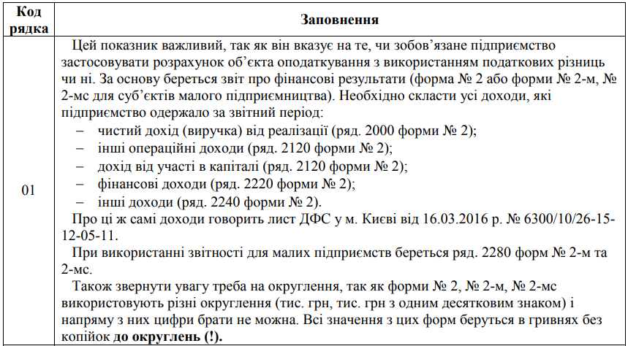
Рядок 01 декларації

Slide 77
Рядки 02-03 декларації

Slide 78
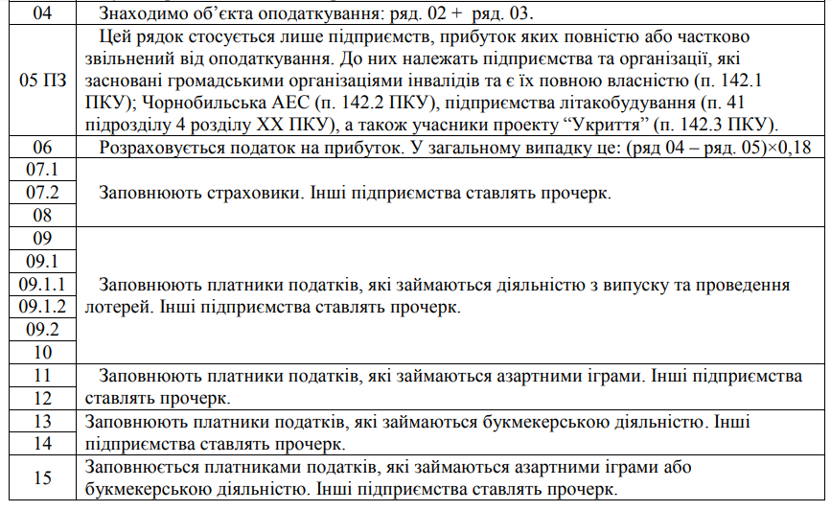
Рядки 04-15 декларації

Slide 79
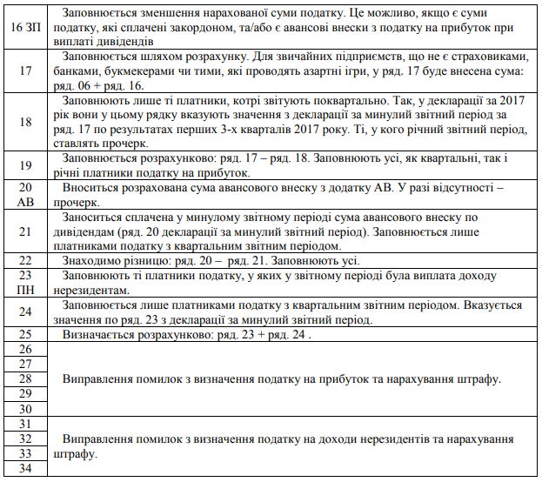
Рядки 16-34 декларації

Slide 80
04 | Об’єкт оподаткування (рядок 02 + рядок 03) (+, -) | Ст. 134
У цьому рядку звичайні платники розраховують об’єкт оподаткування (прибуток чи збиток) шляхом коригування (збільшення чи зменшення) бухгалтерського фінрезультату (прибутку або збитку) на різниці за формулою: ряд. 02 + ряд. 03.
05 ПЗ | Прибуток, звільнений від оподаткування, або збиток від діяльності, прибуток від якої звільнений від оподаткування (+, -) | Ст. 142
Розрахунок прибутку або збитку від видів діяльності, звільнених від оподаткування роблять в таблиці 1 додатка ПЗ до декларації і переносять звідти до поточного рядка.

Slide 81
06 | Податок на прибуток ((позитивне значення) (рядок 04 - рядок 05) х ____ 2 / 100) | П. 137.1
При розрахунку показника цього рядка спочатку загальний об’єкт оподаткування (рядок 04 декларації) зменшують на прибуток (збільшують на збиток) від пільгованої діяльності (рядок 05). Потім отриманий результат (якщо він позитивний) множать на ставку податку із п. 136.1 ПКУ — 18 %. У результаті отримують суму податку на прибуток.
У рядках 07, 07.1, 08 декларації з податку на прибуток страховики розраховують податок на прибуток за ставкою, встановленою п.п. 136.2.1 ПКУ, — 3 %, на дохід, визначений п.п. 141.1.2 ПКУ.
Рядки 09 та 10 декларації з податку на прибуток призначені для відображення «лотерейщиками» доходу та податку на прибуток з нього за ставкою, визначеною п.п. 136.4.1 ПКУ, — 10%.

Slide 82
У рядках 11 та 12 «азартники» показують дохід від азартних ігор з використанням гральних автоматів і податок на прибуток з такого доходу за ставкою, визначеною п.п. 136.4.1 ПКУ, — 10%.
У рядках 13, 14 та 15 букмекери та «азартники» показують дохід (крім доходу від ігор на автоматах) і податок на прибуток з нього за ставкою, визначеною п.п. 136.4.2 ПКУ, — 18%.
Рядок 16 ЗП заповнюють згідно з даними додатка ЗП, де відображають «зменшуючі» суми:
— сума податку на прибуток, отриманий з іноземних джерел, що сплачений суб’єктами господарювання за кордоном, яка зараховується під час сплати ними податку в Україні;
— нарахованих і сплачених у звітному році авансових внесків при виплаті дивідендів (прирівняних до них платежів).

Slide 83
17 | Податок на прибуток за звітний (податковий) період (рядок 06 + рядок 08 + рядок 10 + рядок 12 + рядок 15 - рядок 16 ЗП) | Ст. 57
У цьому рядку визначають податок на прибуток за звітний період. Для чого із загальної суми податку (у звичайних платників — це показник рядка 06) вираховують зменшуючі суми, наведені в рядку 16 декларації.
Рядок 18 (Податок на прибуток за результатами попереднього звітного (податкового) періоду поточного року з урахуванням уточнень) заповнюють тільки «квартальники», щоб врахувати дані минулого звітного періоду поточного року. Показник цей є «плановим», а не фактичним. Його значення переносять з рядка 17 попередньої внутрішньорічної декларації (за три квартали).

Slide 84
20 АВ | Сума авансового внеску при виплаті дивідендів, що має бути сплачена у звітному (податковому) періоді | П. 57.1 1
Згідно з п.п. 57.1 1.2 емітент корпоративних прав, який приймає рішення про виплату дивідендів своїм акціонерам (власникам), повинен нарахувати та сплатити авансовий внесок з податку на прибуток.
Дивідендний авансовий внесок розраховують не з усієї суми дивідендів, що підлягають виплаті, а лише із суми перевищення над значенням об’єкта оподаткування за рік, за результатами якого їх виплачують. Тобто під оподаткування за ставкою 18% підпадає не вся сума виплачуваних дивідендів, а лише сума перевищення над об’єктом оподаткування.

Slide 85
Рядок 21 заповнюють лише «квартальники». Для таких платників поточний рядок використовується з метою «очищення» суми нарахованих авансових внесків від даних попередніх періодів поточного року.
22 | Сума авансового внеску при виплаті дивідендів, нарахована за результатами останнього (звітного) податкового періоду (рядок 20 АВ - рядок 21) | П. 57.1 1
Рядок 20 заповнюють як «квартальники», так і «річники». У «річників» значення рядка 22 збігатиметься із зафіксованим у рядку 20 декларації.

Slide 86
Рядок 23 ПН призначений для узагальнення інформації про суму податків, утриманих із виплачених резидентом на користь нерезидентів або уповноважених ними осіб (крім постійних представництв нерезидентів на території України) доходів із джерелом їх походження з України. Такий податок називають ще податком на репатріацію (п.п. 134.1.3 ПКУ).
Рядок 24 (Сума податків, які утримуються при виплаті доходів (прибутків) нерезидентам за результатами попереднього звітного (податкового) періоду поточного року, з урахуванням уточнень (рядок 23 ПН Податкової декларації з податку на прибуток підприємств за попередній звітний (податковий) період поточного року)) заповнюється лише «квартальщиками». Для таких платників цей рядок, аналогічно до рядків 18 і 21, призначений для «очищення» суми податку, що утримується при виплаті доходів нерезидентам з джерелом їх походження з України, від даних попередніх періодів поточного року.

Slide 87
Остання (заключна) частина декларації має 4 інформативні поля і місце для підпису.
У відповідних комірках поля «Наявність додатків» проставляють відмітки «+» про додатки, які подають разом із декларацією.
Поле «Наявність доповнень» призначене, щоб розкрити відомості про пояснення, складені в довільній формі (за їх наявності).
Про подання разом із декларацією форм фінансової звітності згідно з п. 46.2 ПКУ у відведених для цього комірках поля «Відомості про одночасне подання до Податкової декларації з податку на прибуток підприємств форм фінансової звітності» проставляють відмітку «+».
Поле «Наявність рішень» заповнюють малодохідники, що вирішили відповідно до п.п. 134.1.1 ПКУ не коригувати фінрезультат на усі різниці із розд. III Кодексу (крім збитків минулих років), — вписують текст рішення про це.

Slide 88
У полі «Підпис» чітко вказано, що підписують декларацію:
— керівник (або уповноважена особа) і
— головний бухгалтер (або особа, відповідальна за ведення бухгалтерського обліку).
Тут вказують також реєстраційний номер облікової картки платника податків або серію та номер паспорта підписувача.

Slide 89
Дякую за увагу!

